Slide 1
第4章 传感器原理与测量电路
4.1 传感器概述
讲课内容
4.2 机械式传感器
4.3 电阻式传感器
4.4 电感式传感器
4.5 电容传感器
4.6 压电式传感器
4.7 磁电式传感器
4.7 霍尔传感器
4.8 光电式传感器
4.9 其它传感器和敏感元件
4.10 传感器的选用

Slide 2
第4章 常用的测量方法、器具及其传感器
本章学习要求：
了解传感器的分类
掌握常用传感器测量原理
了解传感器测量电路

Slide 3
4.1 概述
1. 传感器定义
直接感受规定的被测量并按照一定规律转换成可用信号输出的器件或装置.
传感器通常由直接响应被测量的敏感元件和产生可用信号输出的转换元件及相应的电子线路组成.
物理量
电量
传感器是借助检测元件将一种形式的信息转换成另一种信息的装置。目前，传感器转换后的信号大多为电信号。因而从狭义上讲，传感器是把外界输入的非电信号转换成电信号的装置。

Slide 4
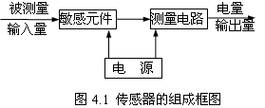
2. 传感器的构成
传感器由敏感器件与辅助器件或转换电路组成。

V

Slide 5
被测量
敏感元件
转换电路
被测量
传感器
敏感元件：
感受被测量变化，并输出相对应的电信号
又称“转换元件” 或 “变换元件”
例：电阻应变片（应变---电阻）
敏感元件输出的电信号可分为两类：
  电压、电荷及电流;
  电阻、电容和电感等电参数。
它们通常比较微弱和不适合直接分析处理。因此还需要转换电路对电信号进行处理。
转换电路：
把转换元件输出的电信号变换成为便于记录、显示、处理和控制的可用信号的电路，
又称“信号调理电路” 或 “测量电路”
例：电桥、放大器、振荡器、脉冲调宽电路等。

Slide 6
3. 传感器的分类
1)按被测物理量分类
2)按工作的物理基础分类:
机械式,电气式,光学式,流体式等
3)按信号变换特征:
物性型
结构性
4)按敏感元件与被测对象之间的能量关系:
能量转换型
能量控制型

Slide 7
3. 传感器的分类
1)按被测物理量分类
常见的被测物理量
机械量:长度,厚度,位移,速度,加速度,
旋转角,转数,质量,重量,力,
压力,真空度,力矩,风速,流速,
流量;
声: 声压,噪声.
磁: 磁通,磁场.
温度: 温度,热量,比热.
光： 亮度，色彩

Slide 8
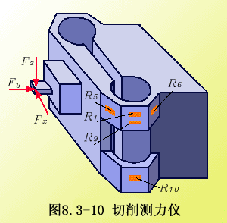

2)按工作的物理基础分类:
机械式,电气式,光学式,流体式等.

Slide 9
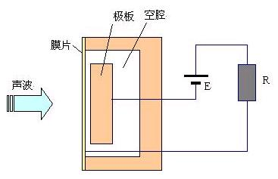
3)按敏感元件与被测对象之间的能量关系:
能量转换型:直接由被测对象输入能量使其工作.
例如:热电偶温度计,压电式加速度计.
能量控制型:从外部供给能量并由被测量控制外部
供给能量的变化.例如:电阻应变片.

Slide 10
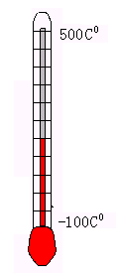
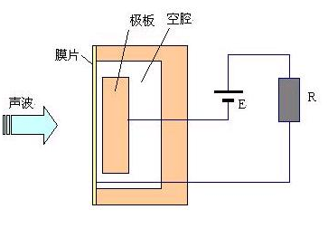
4)
按信号变换特征:
物性型:依靠敏感元件材料本身物理性质的变化来实现信号变换.如:水银温度计.
结构型:依靠传感器结构参数的变化实现信号转变.
例如:电容式和电感式传感器.

Slide 11
5)
按输出信号的性质:
模拟式；
数字式传感器
6）按传感器功能材料:
半导体传感器、陶瓷传感器、光纤传感器、高分子薄膜传感器

Slide 12

4.2 机械式传感器
机械式传感器一般以弹性元件作为敏感元件，将力、压强、温度等被测物理量转换成弹性元件的弹性变形，弹性变形经放大机构放大后转化为指示机构指针的偏转，借助指示机构的经过标定的刻度指示出被测量的大小。

Slide 13

双金属片温度计
机械式传感器具有结构简单、可靠、使用方便、价格低廉、读数直观等优点。但要注意弹性变形不宜过大，以减小线性误差。
由于放大和指示环节多为机械传动，有间隙且惯性大，故机械式传感器的固有频率比较低。因此，采用机械式放大和指示机构的机械式传感器只适宜用于检测缓变或静态被测量 。

Slide 14
4.3 电阻式传感器
敏感元件：电阻。
工作原理：将被测量的变化转换为敏感元件电阻值的变化，再利用测量电路将其转换为电信号输出。
根据其敏感元件工作原理的不同，可分为
  变阻器式；
  电阻应变片式

Slide 15
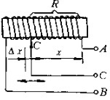
4.3.1变阻器式电阻传感器
敏感元件：一个可调式电位器（因此又称为电位器式传感器）
工作原理：通过改变电阻丝的长度来改变敏感元件的电阻，再通过测量电路将电阻的变化转换为电压。

Slide 16
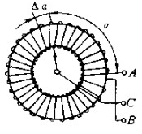
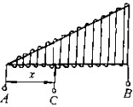
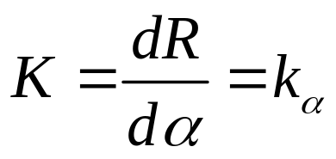
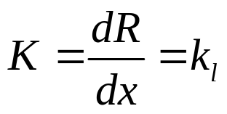
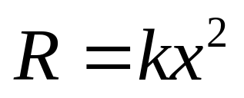

Slide 17
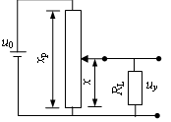
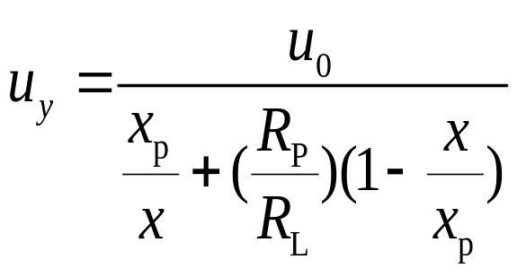
4.3.1 变阻器式电阻传感器
测量电路

Slide 18
4.3.1变阻器式电阻传感器
优点：结构简单、性能稳定、使用方便。
缺点：分辨力低（20 微米）、噪声大。
可直接用于直线位移、角位移的测量。目前，工业机器设备上广泛使用的电子尺其实就是一种变阻器式的位移传感器。

Slide 19
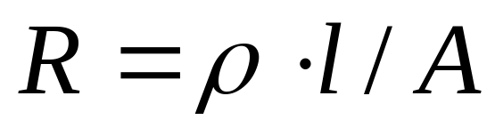
4.3.2 电阻应变片式传感器
工作原理：
金属应变片的电阻R为
  R－电阻（Ω）；
  ρ－材料的电阻率（Ω·mm2/m）；
  l－导体的长度（m）；
  A－导体的截面积（mm2）。
上述任何一个参数变化均会引起电阻变化

Slide 20
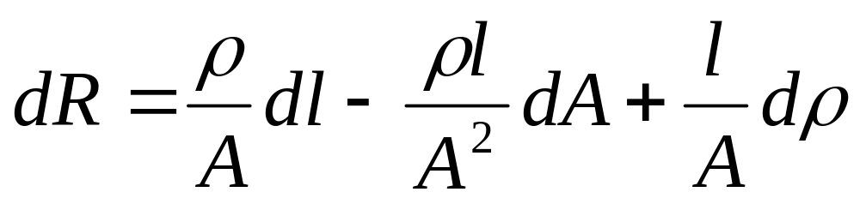
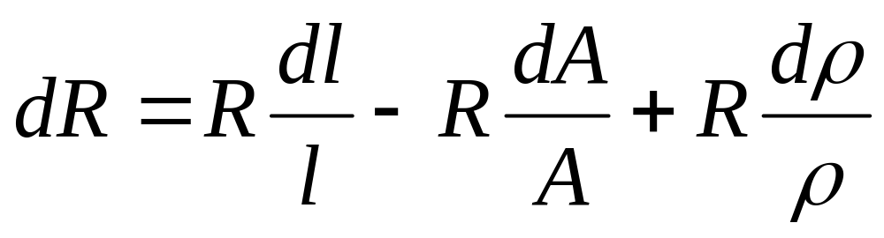
4.3.1 应变效应
应变片的电阻R为
上述任何一个参数变换均会引起电阻变化,求导数
代入

Slide 21
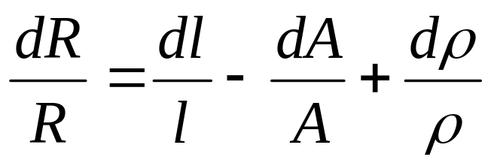
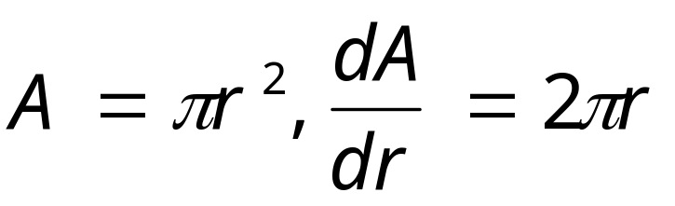
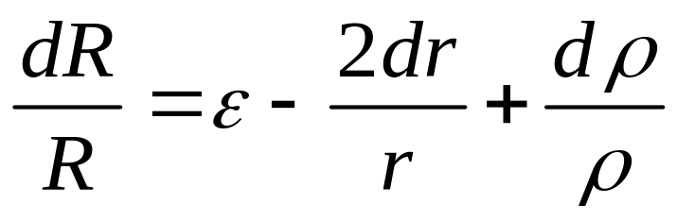
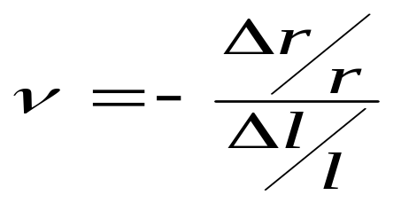
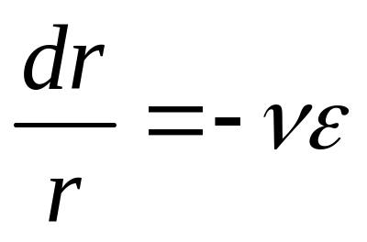
有：
横向收缩和纵向伸长的关系可用泊松比v表示
由体积不变：

Slide 22
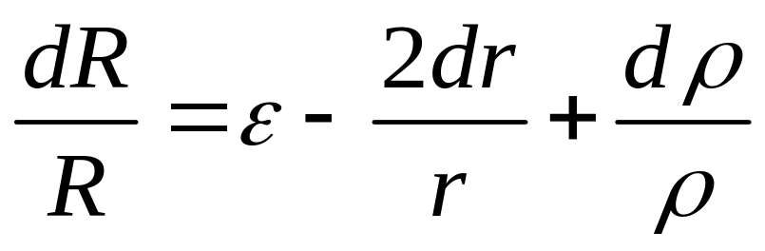
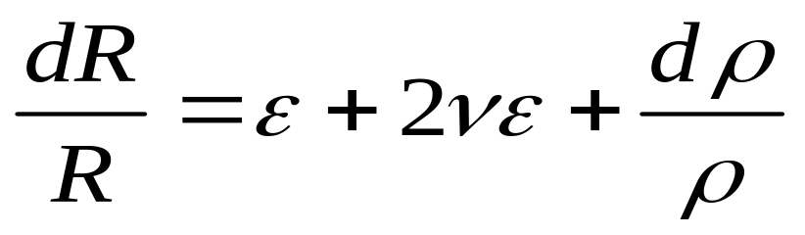
电阻应变片
有：

Slide 23
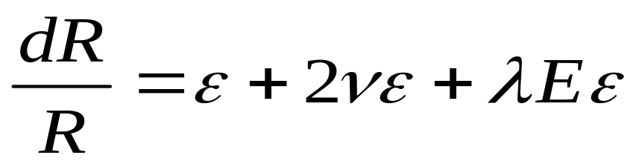
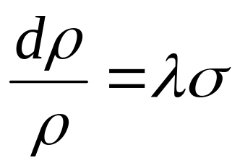

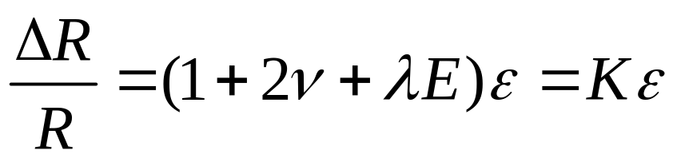
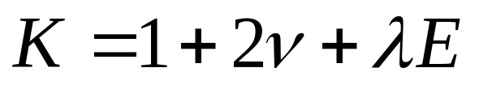
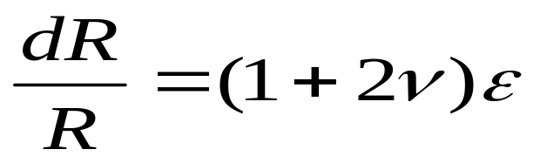
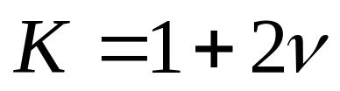
有：
压阻系数，单位应力引起的电阻率的相对变化量
1.金属电阻应变片：
对金属材料，电阻率变化忽略：

Slide 24
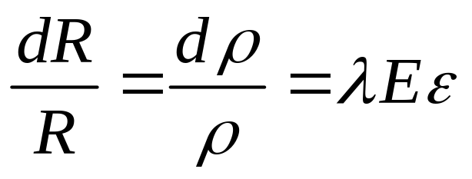
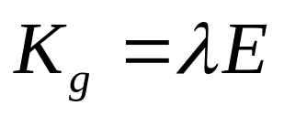
2.半导体应变片
对半导体的某一轴向施加一定的载荷而产生应力时，它的电阻率会发生变化，这种物理现象被称为 压阻效应。
优点：灵敏度大;体积小;
缺点：温度稳定性和可重复性不如金属应变片。

Slide 25
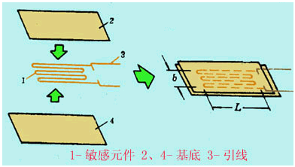
4.3.1金属应变片
1、金属应变片结构
敏感栅类型:
丝式
箔式
材料：
康铜
鎳鉻合金

Slide 26
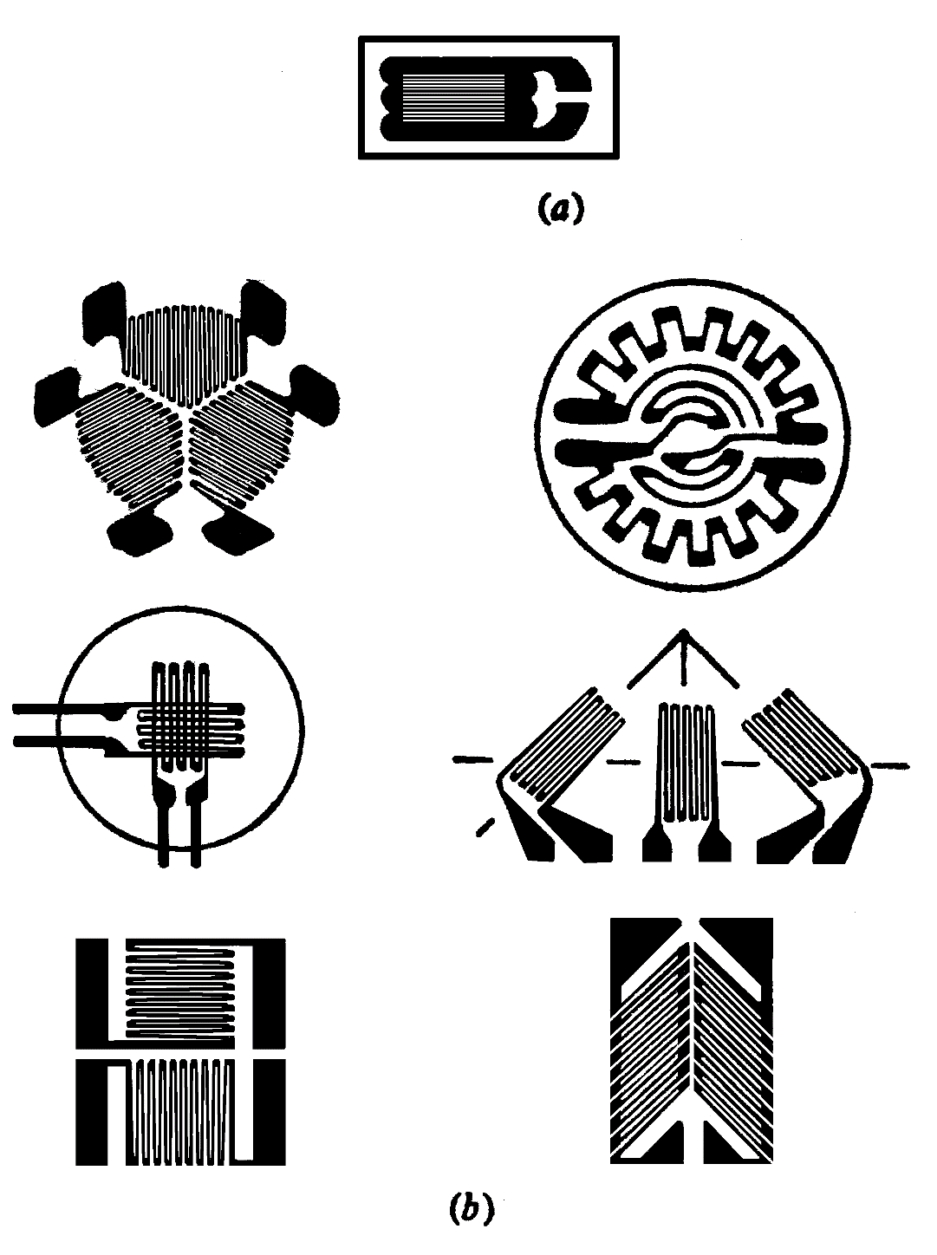
1.金属电阻应变片
敏感栅类型:
丝式
箔式
应变花:
可测多个方向应变
采用金属箔片
箔片厚1-10微米

Slide 27
4.3.2 半导体应变片
材料：
P型（或N型）硅、锗、銻化铟
优点：灵敏度高，一般比金属电阻应变式大50~70倍；机械滞后小；横向效应小；体积小。
缺点：温度稳定性差、较大应变，非线性误差大。
区别：
金属应变片：导体形变引起电阻的变化；
半导体应变片：半导体电阻率变化引起电阻的变化

Slide 28
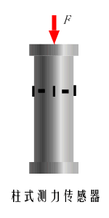
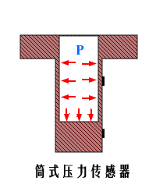
3 应用
1）将应变片粘贴于被测构件上，直接用来测定构件的应力或应变。例如，为了研究或验证机械、桥梁、建筑等某些构件在工作状态下的受力、变形情况，可利用形状不同的应变片，粘贴在构件的预测部位，可测得构件的拉、压应力、扭矩或弯矩等。

Slide 29
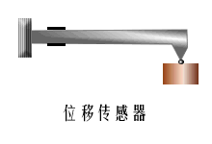
2）应变片粘贴于弹性元件上，与弹性元件一起构成应变式传感器。这种传感器常用来测量力、位移、压力、加速度等物理参数。在这种情况下，弹性元件将得到与被测量成正比的应变，再通过应变片转换成电阻的变化后输出。
当被测物体产生位移时，悬臂梁随之产生于位移相等的挠度，因而应变片产生相应的应变。在小挠度情况下，挠度与应变情况成正比。将应变片接入桥路，输出与位移成正比的电压信号。

Slide 30
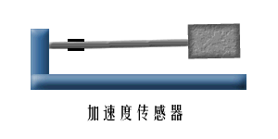
测量时，基座固定在振动体上。振动加速度使质量块产生惯性力，悬臂梁则相当于惯性系统中的弹簧，在惯性力的作用下产生弯曲变形。因此，梁的应变在一定的频率范围内与振动体的加速度成正比。

Slide 31
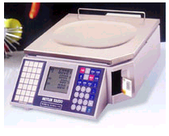
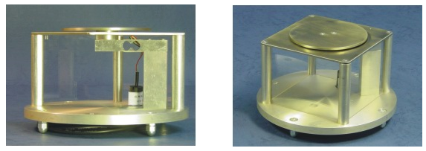
案例：电子称
原理
将物品重量通过悬臂梁转化结构变形再通过应变片转化为电量输出。

Slide 32
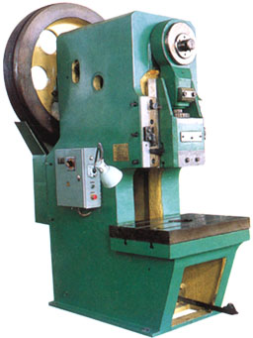
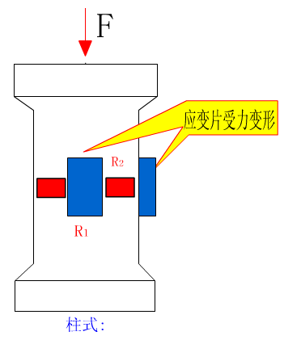
案例：冲床生产记数
和生产过程监测

Slide 33
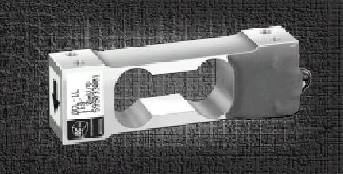
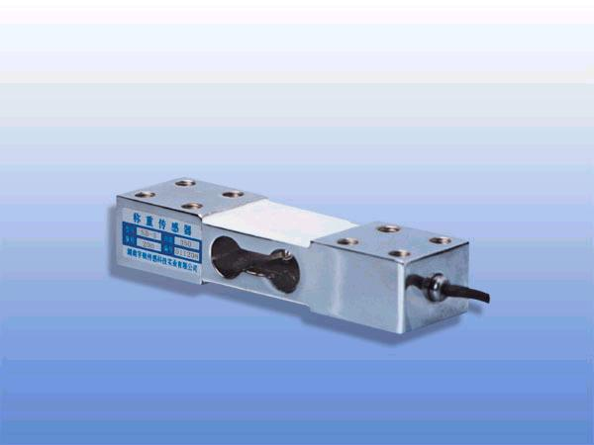
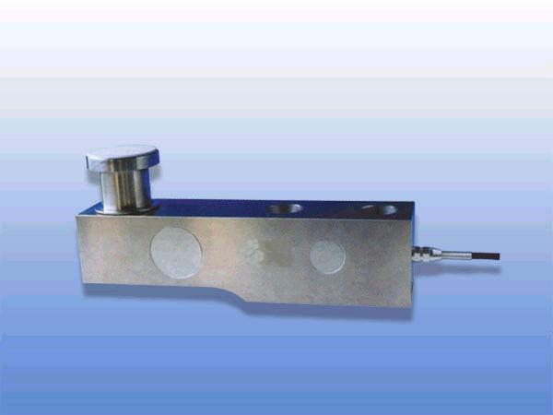
各种悬臂梁

Slide 34
各种悬臂梁
F
F
固定点
固定点
电缆

Slide 35
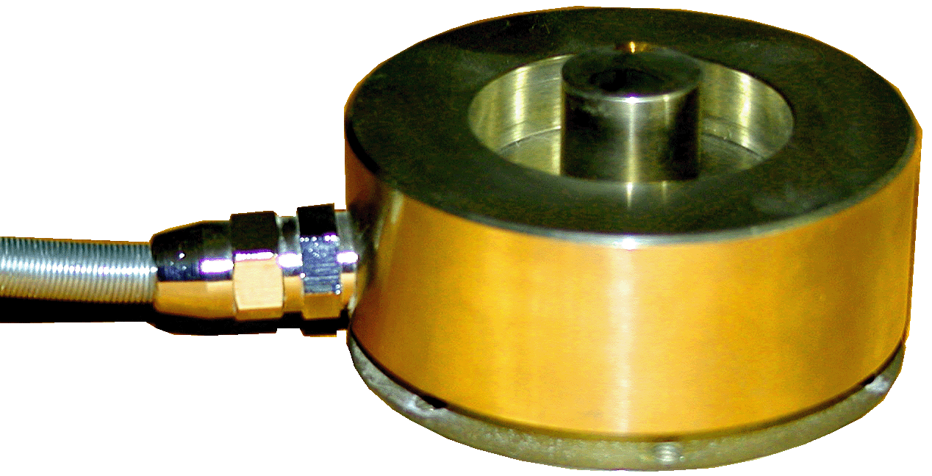
应变式荷重传感器的外形及应变片的粘贴位置
F
R
4
R
R
2
1

Slide 36
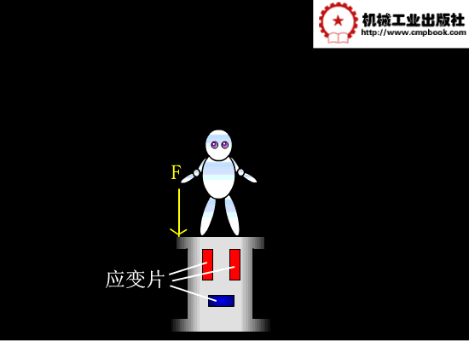
荷重传感器原理演示
荷重传感器上的应变片在重力作用下产生变形。轴向变短，径向变长。

Slide 37
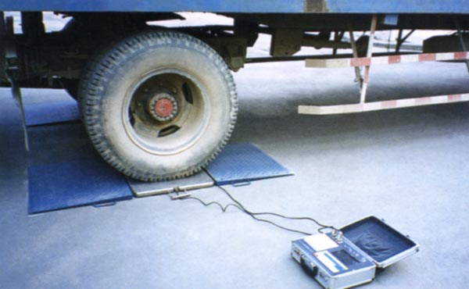
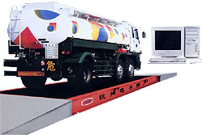
汽车衡

Slide 38
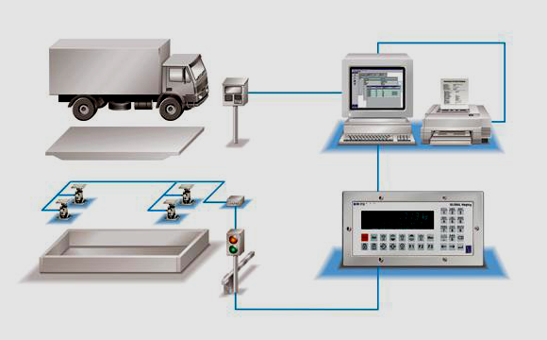
汽车衡称重系统

Slide 39
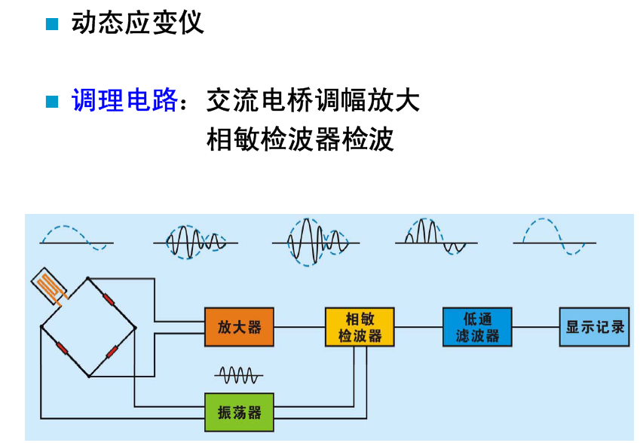

Slide 40
4.4 电感式传感器
电感式传感器是基于电磁感应原理，将被测量转换为自感系数（简称自感）L或互感系数M（简称互感）的变化，再由测量电路转换成电压或电流的变化量输出
分类:
电感式传感器
可变磁阻式
变气隙式
差动变压器式
螺管式自感
高频反射式
电涡流式
低频透射式电涡流

Slide 41




4.4.1可变磁阻式传感器
原理:电磁感应
W：线圈匝数；A ：气隙的有效截面积；
μ ₀ ：真空磁导率；δ ：气隙厚度。
当铁心的气隙较大时，磁路的磁阻R_{m}也较大，线圈的电感量L和感抗X_{L} 较小，所以电流I 较大。当铁心闭合时，磁阻变小、电感变大，电流减小。

Slide 42





1. 变气隙磁阻式
传感器灵敏度随气隙的增大而减小。
为了减小非线性，气隙的相对变化量要很小，但过小又将影响测量范围，
灵敏度K与气隙长度的平方成反比， 越小，灵敏度越高。由于K不是常数，故会出现非线性误差。为了减小这一误差，通常规定在较小间隙变化范围内工作
这样，灵敏度K接近定值，即输出与输入近似地成线性关系。实际应用中，取 ，故这种传感器适用于较小位移的测量，一般约为0.001~1mm.

Slide 43


2. 变面积型电感传感器
气隙长度不变，铁心与衔铁之间相对覆盖面积随被测量的变化而改变，从而导致线圈的电感量发生变化，这种形式称之为变面积型电感传感器
灵敏度小,但线性较好,量程大,应用较广

Slide 44


3. 螺管型电感传感器
1） 单螺管型电感传感器
2） 双螺管型电感传感器

Slide 45
1） 单螺管型电感传感器
量程大
灵敏度低,适用于较大位移(数毫米)测量。
结构简单
应用广泛
螺管型电感传感器的衔铁随被测对象移动，线圈磁力线路径上的磁阻发生变化，线圈电感量也因此而变化。线圈电感量的大小与铁心插入线圈的深度有关。

Slide 46
2） 双螺管型电感传感器
铁芯在两个线圈中间移动，使两个线圈的自感变化的方向相反。与单线圈螺管式相比，其灵敏度高，线性区更大。

Slide 47
通过以上三种形式的电感式传感器的分析,可以得出以下几点结论:
I. 变间隙型灵敏度较高,但非线性误差较大,且制作装配比较困难。
II. 变面积型灵敏度较前者小,但线性较好,量程较大,使用比较广泛。
III. 螺管型灵敏度较低,但量程大且结构简单易于制作和批量生产,是使用最广泛的一种电感式传感器。

Slide 48

4.4.2差动变压器式互感型传感器
差动变压器式电感传感器又简称差动变压器，利用电磁感应中的互感现象实现信号的转换。
1. 互感现象
比例系数M 就是两个线圈之间的互感系数。
M 表明了两线圈之间的藕合程度，其大小与两线圈相对位置及周围介质的导磁能力等因素有关。

Slide 49

2．差动变压器的工作原理
E21
E1
副边感应电势与原边电流的变化率成正比，比例系数M称为互感系数。
等效电路
M的大小与衔铁位置、线圈结构等因素有关。 反映两线圈的耦合程度,它是原副边线圈匝数长度位置以及磁路磁阻等各因素的函数,改变任一参数都会导致互感电势改变.

Slide 50
4.4.2 差动变压器
差动变压器的工作原理类似变压器的作用原理。
这种类型的传感器有两个次级线圈。
由于在使用时采用两个次级线圈反向串接，以差动方式输出，所以把这种传感器称为差动变压器式电感传感器，通常简称差动变压器。
通过差动变压器输出电动势的大小和相位可以知道衔铁位移量的大小和方向。
E_{out}
E_{w}

Slide 51


Slide 52
差动变压器输出特性
图中E21、E22分别为两个次级线圈的输出感应电动势，E2为差动输出电动势，x表示衔铁偏离中心位置的距离。其中E2的实线表示理想的输出特性，而虚线部分表示实际的输出特性。E0为零点残余电动势，这是由于差动变压器制作上的不对称以及铁心位置等因素所造成的。
·
E
·
2
·
E
22
E
21
·
E
2
0
·
E
0
x
零点残余电动势的存在，使得传感器的输出特性在零点附近不灵敏，给测量带来误差，此值的大小是衡量差动变压器性能好坏的重要指标。

Slide 53
差动变压器式传感器特点及应用
结构简单,工作可靠
灵敏度高,分辨率高
线性范围大
频率响应低
广泛用于直线位移的测量

Slide 54

4.4.3 涡流式传感器
1、工作原理
电涡流：金属导体置于变化的磁场中，导体内就会有感应电流产生，这种电流的流线在金属体内自行闭合，呈涡漩状。
涡流效应：电涡流的产生消耗一部分磁场能量，从而使激励线圈的阻抗发生变化的现象。
线圈
H
1
I
·
1
H
H
2
被测导体
I
·
2
电涡流传感器原理图

Slide 55

线圈的阻抗变化与 线圈和金属导体的距离、金属导体的电阻率、金属导体的磁导率以及线圈的激磁圆频率等参数有关。
原线圈的等效阻抗Z变化：
可用作两方面的测量:
  位移(距离)；
  与材料导电导磁性有关的量，如材质鉴别和无损探伤；

Slide 56


当被测位移量发生变化时，使线圈与金属板的距离发生变化，从而导致线圈阻抗 的变化，通过测量电路转化为电压输出。高频反射式涡流式传感器常用于位移测量。
由于在金属板内产生电涡流，该电涡流消耗了部分能量， 金属板厚度越大，电涡流损耗越大，e₂就越小。e₂的大小间接反映了金属板的厚度。

Slide 57
（2）涡流式传感器
电涡流式传感器是一种建立在涡流效应原理上的传感器。
电涡流式传感结构简单、频率响应宽、灵敏度高、测量范围大、抗干忧能力强，特别是有非接触测量的优点，因此在工业生产和科学技术的各个领域中得到了广泛的应用。

Slide 58

电涡流的应用
——在我们日常生活中经常可以遇到
干净、高效的电磁炉

Slide 59

电磁炉的工作原理
高频电流通过励磁线圈，产生交变磁场，在铁质锅底会产生无数的电涡流，使锅底自行发热，烧开锅 内 的 食 物。

Slide 60

电涡流位移传感器外形

Slide 61


应用范例:

Slide 62


应用范例:

Slide 63

大直径电涡流探雷器

Slide 64


振动测量
测量悬臂梁的振幅及频率
汽轮机叶片测试

Slide 65

电涡流式通道安全检查门
安检门的内部设置有发射线圈和接收线圈。当有金属物体通过时，交变磁场就会在该金属导体表面产生电涡流，会在接收线圈中感应出电压，计算机根据感应电压的大小、相位来判定金属物体的大小。

Slide 66



原理
裂纹检测，缺陷造成涡流变化。
电涡流表面探伤
手持式裂纹测量仪
油管探伤

Slide 67


粗糙度仪外形
金刚石测头

Slide 68
4.4 电感式传感器
应用: 厚度,角度,表面粗糙度;拉伸,压缩,垂直度;
压力,流量,液位;张力,重力,负荷量;扭矩,
应力,动力;气压,温度;振动,速度,加速度;等.
案例：板的厚度测量
案例：张力测量
~

